Slide 1
Chapter 3
算术运算

Slide 2
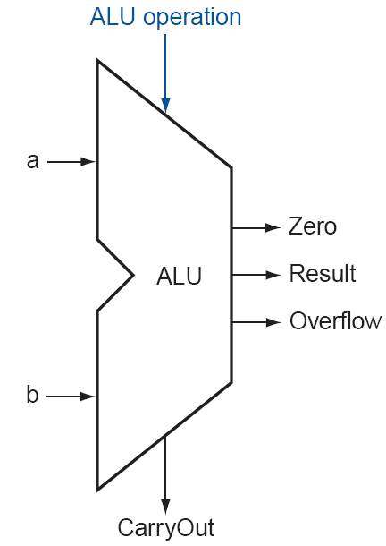
ALU (算术逻辑单元)
And
Or
Add
Sub
Slt
…
Notes:
Building from the adder to ALU
ALU – Arithmetic Logic Unit, does the major calculations in the computer, including
Add
And
Or
Sub
…
In MIPS, the ALU takes two 32-bit inputs and produces one 32-bit output, plus some additional signals
Add is only one of the functions, and in this lecture, we are going to see how an full ALU is designed
Build 32-bits adder From 1-bit adder

Slide 3
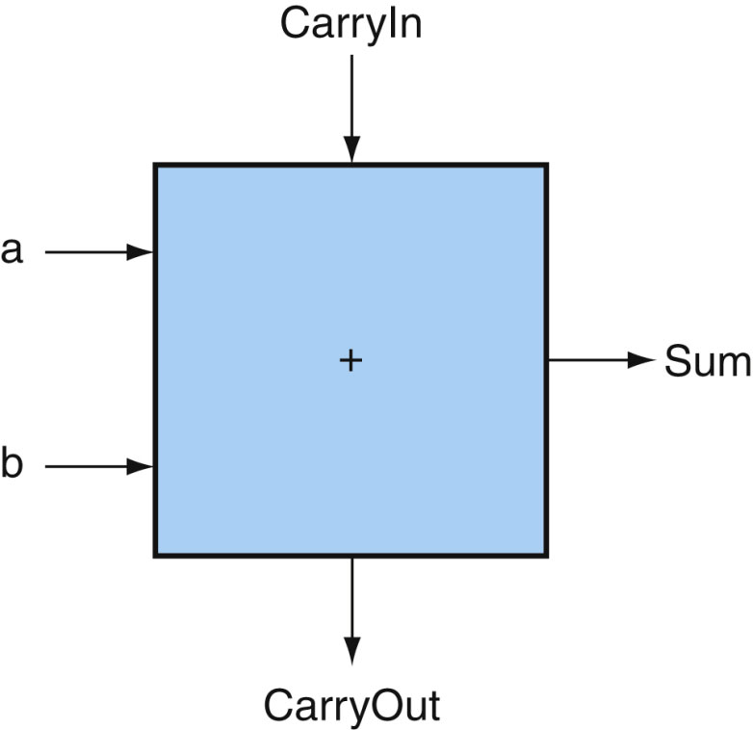
1-bit Full Adder全加器（不考虑进位的是半加器）

Slide 4
Input and output specification for a 1-bit adder
Input |  |  | Output |  | Comments
a | b | CarryIn | CarryOut | Sum
0 | 0 | 0 | 0 | 0 | 0+0+0=00two
0 | 0 | 1 | 0 | 1 | 0+0+1=01two
0 | 1 | 0 | 0 | 1 | 0+1+0=01two
0 | 1 | 1 | 1 | 0 | 0+1+1=10two
1 | 0 | 0 | 0 | 1 | 1+0+0=01two
1 | 0 | 1 | 1 | 0 | 1+0+1=10two
1 | 1 | 0 | 1 | 0 | 1+1+0=10two
1 | 1 | 1 | 1 | 1 | 1+1+1=11two
Notes:
真值表-》逻辑表达式-》设计组合电路

Slide 5
算术运算
§3.1 Introduction
整数运算
加减法
乘除法
溢出处理
浮点运算
浮点表示
操作

Slide 6
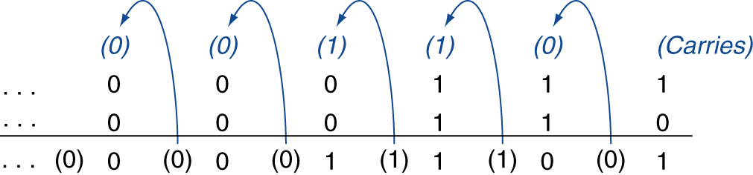
整数加法
例子: 7 + 6
§3.2 Addition and Subtraction
结果超出表示范围就会发生溢出(定义)
正数和负数相加，不会溢出
两个正数相加
符号位为1，表示发生溢出
两个负数相加
符号位为0，表示发生溢出

Slide 7
整数减法
减法：加上加数的负值
例如: 7 – 6 = 7 + (–6)
+7: 0000 0000 … 0000 0111 –6: 1111 1111 … 1111 1010 +1: 0000 0000 … 0000 0001
结果超出范围就会溢出
相同同符号位相减，不会溢出
一个负数减去一个正数
符号位为0，表示发生溢出
一个正数减去一个负数
符号位为1，表示发生溢出

Slide 8
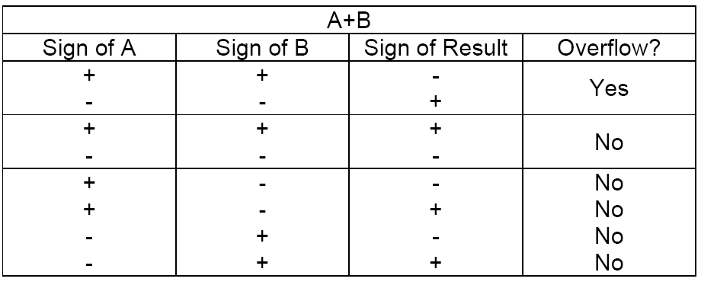
Overflow Detection

Slide 9
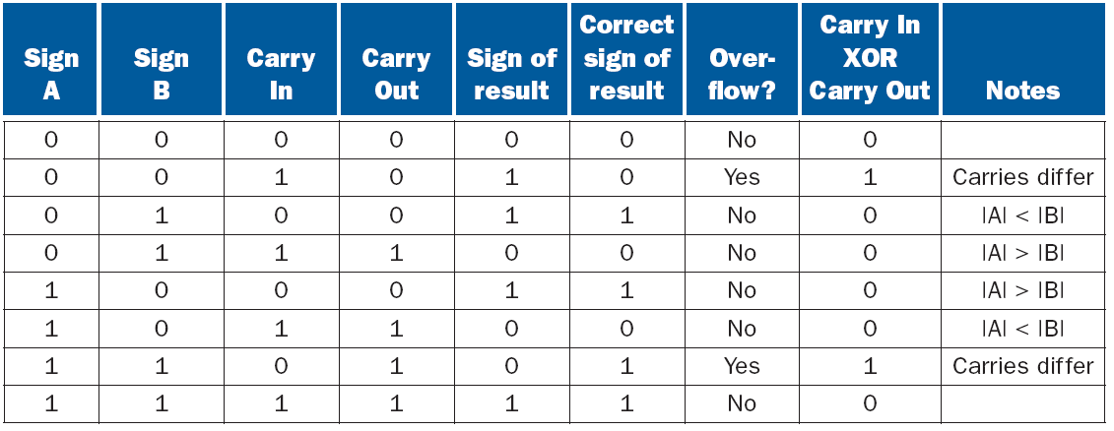
Overflow Detection
So, we can detect the overflow by checking if the CarryIn and CarryOut of the most significant bit are different

Slide 10
如何判断溢出
在什么情况下可能产生溢出？
例.数A有4位尾数，1位符号SA
数B有4位尾数，1位符号SB
符号位参加运算
结果符号Sf
符号位进位Cf
尾数最高位进位C
A:0 1 1 1 0
B:0 0 1 1 1
S:1 0 1 0 1
1
1

Slide 11
（1）A=3 B=2
3+2：
（2）A=10 B=7
10+7：
0 0011
0 0010
0 1010
0 0111
0 0101
正确
1 0001
正溢
（3）A= -3 B= -2
-3+(-2)：
（4）A= -10 B= -7
-10+(-7)：
1 1101
1 1110
1 0110
1 1001
1 1011
正确
0 1111
负溢
（5）A=6 B= -4
6+(-4)：
（6）A= -6 B=4
-6+4：
0 0110
1 1100
1 1010
0 0100
0 0010
正确
1 1110
正确

Slide 12
1. 硬件判断逻辑一（SA、SB与Sf的关系）
（2）A=10 B=7
10+7 ：0 1010
（4）A= -10 B= -7
-10+(-7)：
0 0111
1 0110
1 1001
1 0001
0 1111
溢出=
SA
SB
Sf
SA
SB
Sf
2. 硬件判断逻辑二（Cf与C的关系）

Slide 13
（1）A=3 B=2
3+2：
（2）A=10 B=7
10+7：
0 0011
0 0010
0 1010
0 0111
Cf=0
C =0
Cf=0
C =1
1
0 0101
正确
1 0001
正溢
（3）A= -3 B= -2
-3+(-2)：
（4）A= -10 B= -7
-10+(-7)：
1 1101
1 1110
1 0110
1 1001
Cf=1
C =1
1
1
Cf=1
C =0
1
1 1011
正确
0 1111
负溢
（5）A=6 B= -4
6+(-4)：
（6）A= -6 B=4
-6+4：
0 0110
1 1100
1 1010
0 0100
Cf=1
C =1
1
1
Cf=0
C =0
0 0010
正确
1 1110
正确

Slide 14
1. 硬件判断逻辑一（SA、SB与Sf的关系）
（2）A=10 B=7
10+7 ： 0 1010
（4）A= -10 B= -7
-10+(-7)：
0 0111
1 0110
1 1001
1 0001
0 1111
溢出=
SA
SB
Sf
SA
SB
Sf
2. 硬件判断逻辑二（Cf与C的关系）
溢出= Cf C
3. 硬件判断逻辑三（双符号位）

Slide 15
（1）3+2：
（2）10+7：
00 0011
00 0010
第一符号位Sf1
00 1010
00 0111
00 0101
正确
01 0001
正溢
（3）-3+(-2)：
（4）-10+(-7)：
11 1101
11 1110
第二符号位Sf2
11 0110
11 1001
11 0111
正确
10 1111
负溢
（5）6+(-4)：
（6）-6+4：
00 0110
11 1100
11 1010
00 0100
00 0010
正确
11 1110
正确

Slide 16
1. 硬件判断逻辑一（SA、SB与Sf的关系）
溢出=
SA
SB
Sf
SA
SB
Sf
2. 硬件判断逻辑二（Cf与C的关系）
溢出= Cf C
3. 硬件判断逻辑三（双符号位）
溢出= Sf1 Sf2

Slide 17
如何处理溢出
有些高级语言不处理异常
MIPS： addu, addui, subu 指令不发生溢出
其他语言 (Ada, Fortran) 溢出时会发出异常：
使用MIPS add, addi, sub 指令
溢出发生时，发生异常
保存PC指针到EPC (Excetion Program Counter)寄存器
跳转到异常处理句柄
mfc0 (move from coprocessor reg)
指令从EPC中恢复PC的值

Slide 18
多媒体算术运算
图像和媒体计算一般针对8位或16位的数据
64位地址，分区进位
8×8-bit, 4×16-bit, or 2×32-bit
SIMD (单指令、多数据)
饱和操作
溢出时，结果保持为最大值
E.g., 音频、视频中的饱和

Slide 19
移位操作
1. 移位类型
：数码位置变化，数值不变。
逻辑移位
1 0 0 0 1 1 1 1
循环左移：
0
0
0
1
1
1
1
1
：数码位置变化，数值变化,
算术移位
符号位不变。
1 0 0 1 1 1 1
(-15)
算术左移：
1
0
1
1
1
1
0
(-30)

Slide 20
2.正数补码移位规则
（1）单符号位 ：
（2）双符号位：
0 0111
00 0111
左移
左移
0 1110
00 1110
右移
左移
0 0111
01 1100
右移
右移
0 0011
00 1110
右移
00 0111
（3）移位规则
数符不变
（单：符号位不变；双：第一符号位不变）。
空位补0
（右移时第二符号位移至尾数最高位）。

Slide 21
3.负数补码移位规则
（1）单符号位 ：
（2）双符号位：
1 1011
11 0110
左移
左移
1 0110
10 1100
右移
右移
1 1011
11 0110
右移
右移
1 1101
11 1011
（3）移位规则
数符不变
（单：符号位不变；双：第一符号位不变）。
左移空位补0
右移空位补1
（第二符号位移至尾数最高位）。

Slide 22
4 舍入方法
1. 0舍1入（原码、补码）
例. 保留4位尾数：
0 00100原
0 0010原
1 00101原
1 0011原
1 11011补
1 1110补
2. 末位恒置1（原码、补码）
例. 保留4位尾数：
0 00100原
0 0011原
1 00101原
1 0011原
1 0011原
1 11011补
1 1101补
1 1101补

Slide 23
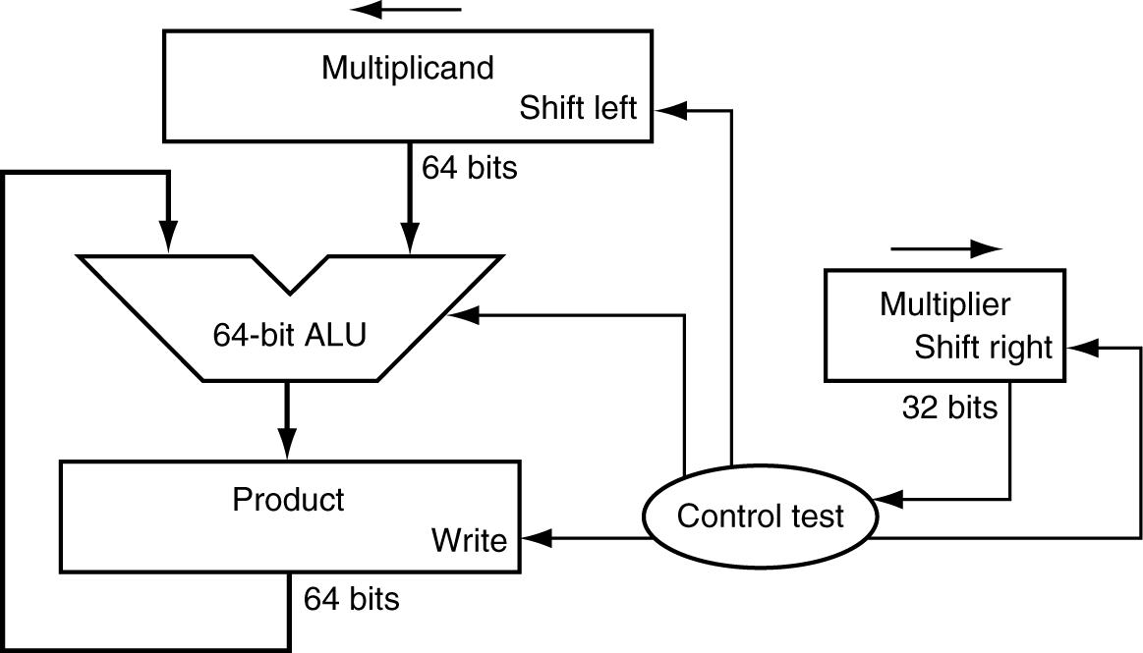
乘法
§3.3 Multiplication
Multiplicand被乘数
1000
× 1001
1000
00000
000000
1000000
1001000
Multiplier乘数
Product
乘积
Length of product is the sum of operand lengths
乘积的位数是乘数和被乘数之和

Slide 24
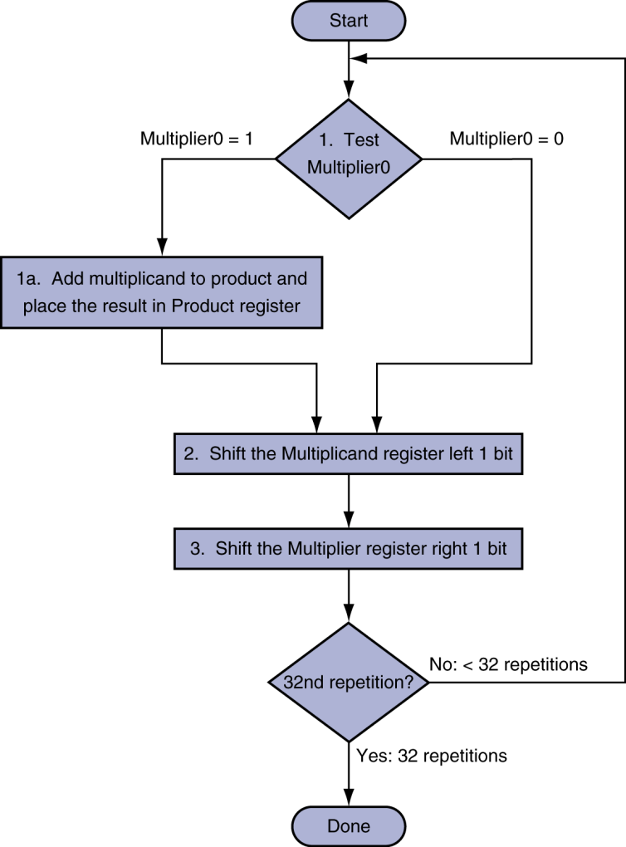
乘法硬件
Initially 0

Slide 25
圆圈圈起来的是下一步要检测的位
迭代 | 步骤 | 乘数 | 被乘数 | 积product
0 | 初始值 | 001① | 0000 0010 | 0000 0000
1 | 1:1→积=积+被乘数 | 0011 | 0000 0010 | 0000 0010
 | 2：左移被乘数 | 0011 | 0000 0100 | 0000 0010
 | 3：右移乘数 | 000① | 0000 0100 | 0000 0010
2 | 1:1→积=积+被乘数 | 0001 | 0000 0100 | 0000 0110
 | 2：左移被乘数 | 0001 | 0000 1000 | 0000 0110
 | 3：右移乘数 | 000 0 | 0000 1000 | 0000 0110
3 | 1: 0→无操作 | 0000 | 0000 1000 | 0000 0110
 | 2：左移被乘数 | 0000 | 0001 0000 | 0000 0110
 | 3：右移乘数 | 000 0 | 0001 0000 | 0000 0110
4 | 1：0→无操作 | 0000 | 0001 0000 | 0000 0110
 | 2：左移被乘数 | 0000 | 0010 0000 | 0000 0110
 | 3：右移乘数 | 0000 | 0010 0000 | 0000 0110

Slide 26
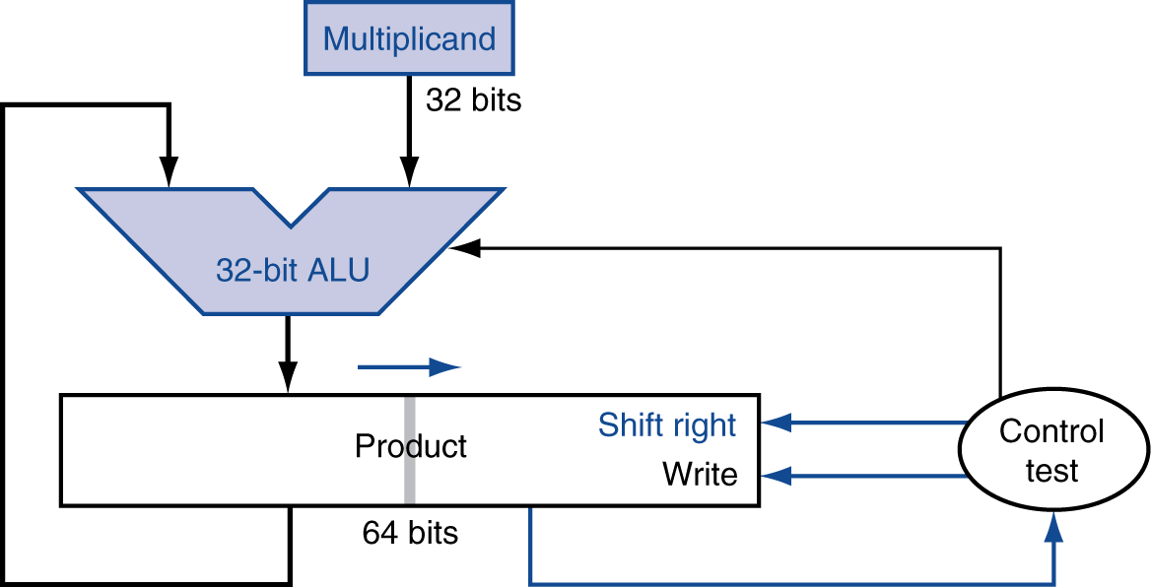
改进后的乘法器
操作并行: add/shift
一个时钟完成一次积:频率较低

Slide 27
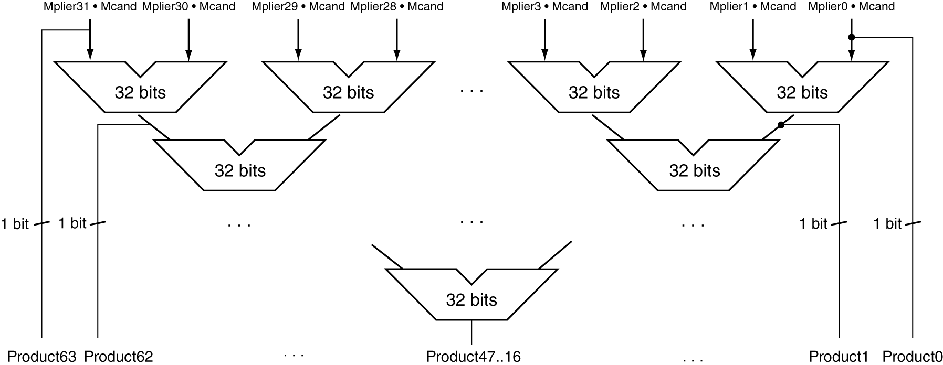
快速乘法器
使用多个加法器,成本/效率的折衷
可以流水执行:几个加法可以同步执行（不同的阶段）

Slide 28
MIPS Multiplication
2个32位的寄存器来保存积
HI: 高32 bits
LO: 低32-bits
指令
mult rs, rt / multu rs, rt
64-bit product in HI/LO
mfhi rd / mflo rd
传送 HI/LO 到 rd
可以检查HI的值来判断结果是否超过32位
mul rd, rs, rt(MIPS汇编器为乘法生成的伪指令)
低32位存入rd寄存器

Slide 29
除法
§3.4 Division
除数判0
除法步骤
除数 ≤ 被除数
商添加1, 执行减法
否则
商添加0，从被除数中提取下一个bit
恢复余数法
直接执行减法，结果小于0后再把除数加回去
带符号位的除法
用绝对值进行除
根据需要调整商和余数的符号
商
被除数
1001
1000 1001010
-1000
10
101
1010
-1000
10
除数
余数
n-bit 操作产生 n-bit 商和余数

Slide 30
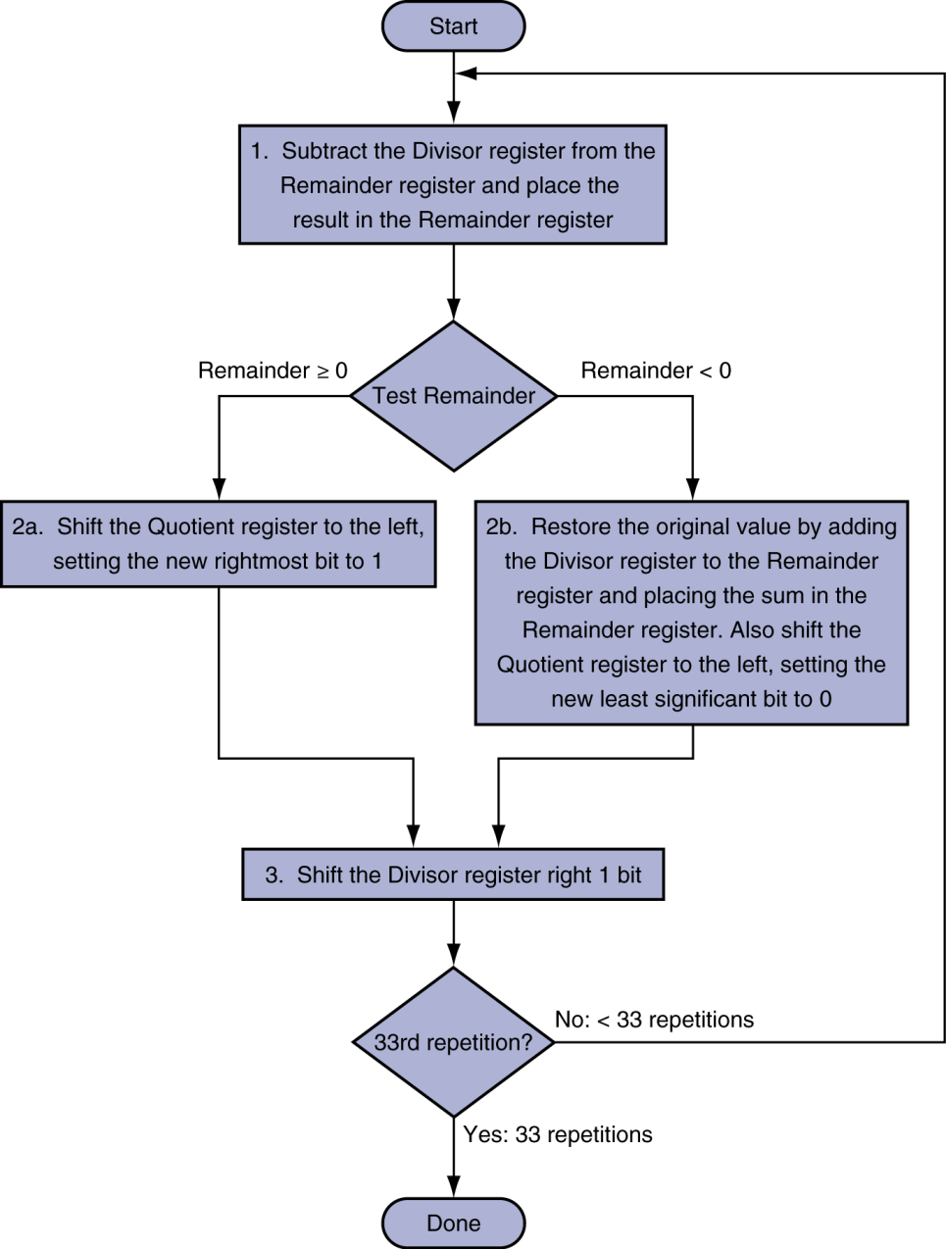
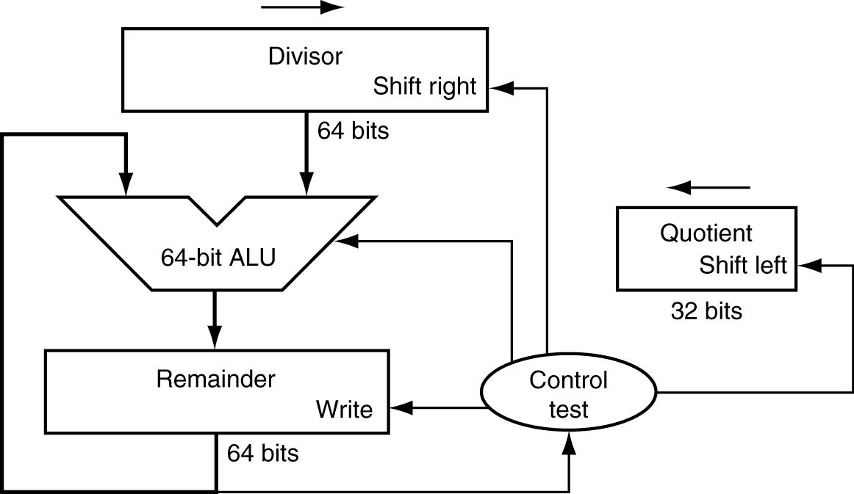
除法器的硬件
Initially divisor in left half
Initially dividend

Slide 31
迭代 | 步骤 （7/2）+除数: 0010 0000 （对于步骤1）-除数：1110 0000 | 商 | 除数 | 余数
0 | 初始值 | 0000 | 0010 0000 | 0000 0111
1 | 1:余数=余数-除数 | 0000 | 0010 0000 | ①110 0111
 | 2b：余数<0→+余数，商左移，商最低位上0 | 0000 | 0010 0000 | 0000 0111
 | 3：除数右移 | 0000 | 0001 0000 | 0000 0111
2 | 1:余数=余数-除数 | 0000 | 0001 0000 | ①111 0111
 | 2b：余数<0→+余数，商左移，商最低位上0 | 0000 | 0001 0000 | 0000 0111
 | 3：除数右移 | 0000 | 0000 1000 | 0000 0111
3 | 1:余数=余数-除数 | 0000 | 0000 1000 | ①111 1111
 | 2b：余数<0→+余数，商左移，商最低位上0 | 0000 | 0000 1000 | 0000 0111
 | 3：除数右移 | 0000 | 0000 0100 | 0000 0111
4 | 1:余数=余数-除数 | 0000 | 0000 0100 | 0000 0011
 | 2a：余数>0→商左移，商最低位上1 | 0001 | 0000 0100 | 0000 0011
 | 3：除数右移 | 0001 | 0000 0010 | 0000 0011
5 | 1:余数=余数-除数 | 0001 | 0000 0010 | 0000 0001
 | 2a：余数>0→商左移，商最低位上1 | 0011 | 0000 0010 | 0000 0001
 | 3：除数右移 | 0011 | 0000 0001 | 0000 0001

Slide 32
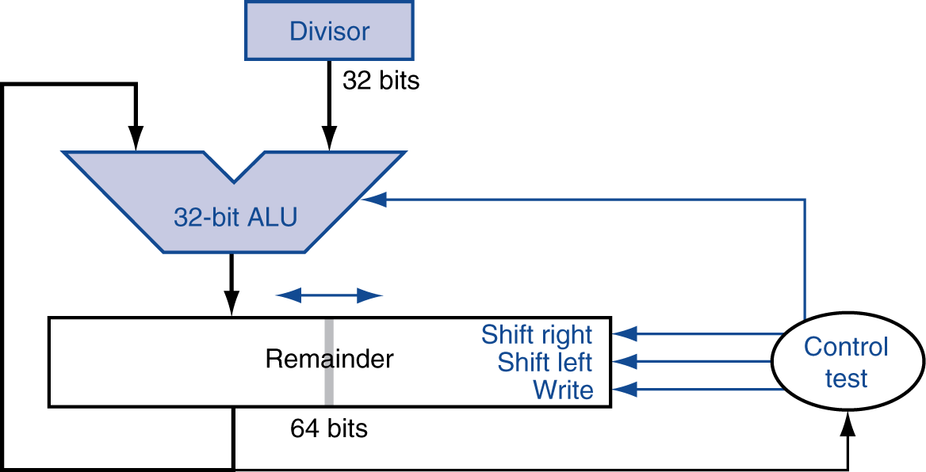
改进后的除法器
一个时钟周期做一次减法
和乘法器类似
乘法和除法可以共用同样的硬件

Slide 33
MIPS除法
HI/LO寄存器存储结果
HI: 32位余数
LO: 32位商
指令
div rs, rt / divu rs, rt
不会溢出和除0检查
如果需要，软件必须进行检查
使用mfhi, mflo指令 访问结果

Slide 34
浮点数
§3.5 Floating Point
表达非整形的数
可以表达很小和很大的数
和科学计数法类似
–2.34 × 10⁵⁶
+0.002 × 10^{–4}
+987.02 × 10⁹
二进制表示
±1.xxxxxxx₂ × 2^{yyyy}
C语言中的类型：float和double
规格化
非规格化

Slide 35
浮点数标准
IEEE 754标准-1985
消除表达的不一致性
科学计算中的可移植性
现在被普遍采用
2种精度
单精度(32-bit)
双精度 (64-bit)
IEEE-
Institute of Electrical and Electrionics Engineers
电气电子工程师协会，1963年1月1日，总部美国纽约

Slide 36
IEEE浮点数标准格式
单精度single: 8 bits 双精度double: 11 bits
single: 23 bits double: 52 bits
S
阶码
尾数
S: 符号位(0 ⇒ 非负数, 1 ⇒ 负数)
有效位的规格化: 1.0 ≤ |有效位| < 2.0
数前总有一个前导的1，此外作为隐含位可以不表示。
有效位是 “1. 尾数”
阶码: 移码表示: 真实的指数 + 偏移
Ensures exponent is unsigned
Single: 偏移= 127; Double: 偏移= 1023

Slide 37
移码
移码的特点（字长8位，偏置值为2⁷=128, 注意IEEE的指数是偏置127）
移码最高位为0表示负数，最高位为1表示正数。
移码直观反映真值的大小。
全0时，所对应的真值最小；
全1时，所对应的真值最大；
有利于两个浮点数进行阶码的大小比较
0的移码表示形式唯一
[+0]_{移}=[-0]_{移}=10000000
移码将真值映射到正数域，可视为无符号数
同一真值的补码和移码只相差符号位。

Slide 38
单精度浮点数的范围
阶码00000000和11111111特殊用途
最小值
阶码: 00000001 ⇒ 指数值 = 1 – 127 = –126
尾数: 000…00 ⇒ 有效位= 1.0
±1.0 × 2^{–126} ≈ ±1.2 × 10^{–38}
最大值
阶码: 11111110 ⇒ 指数值= 254 – 127 = +127
尾数: 111…11 ⇒ 有效位≈ 2.0
±2.0 × 2⁺¹²⁷ ≈ ±3.4 × 10⁺³⁸

Slide 39
双精度浮点数的范围
阶码0000…00和1111…11 特殊用途
最小值
阶码: 00000000001 ⇒ 指数 = 1 – 1023 = –1022
尾数: 000…00 ⇒ 有效位 = 1.0
±1.0 × 2^{–1022} ≈ ±2.2 × 10^{–308}
最大值
阶码: 11111111110 ⇒ 指数 = 2046 – 1023 = +1023
位数: 111…11 ⇒ 有效位 ≈ 2.0
±2.0 × 2⁺¹⁰²³ ≈ ±1.8 × 10⁺³⁰⁸

Slide 40
浮点数精度
相对精度（分辨率）
尾数的每一部分都有意义
单精度: 大约2^{–23}
Equivalent to 23 × log₁₀2 ≈ 23 × 0.3 ≈ 7 decimal digits of precision
双精度: 大约2^{–52}
Equivalent to 52 × log₁₀2 ≈ 52 × 0.3 ≈ 16 decimal digits of precision

Slide 41
浮点数的示例
如何表示–0.75
–0.75 = (–1)¹ × 1.1₂ × 2^{–1}
S = 1
尾数= 1000…00₂
阶码= –1 + 偏移
单精度: –1 + 127 = 126 = 01111110₂
双精度: –1 + 1023 = 1022 = 01111111110₂
单精度: 1 01111110 1000…00
8位 23位
双精度: 1 01111111110 1000…00

Slide 42
浮点数的示例
计算下列浮点数的真值
11000000101000…00
S = 1
尾数= 01000…00₂
阶码 = 10000001₂ = 129
x = (–1)¹ × (1 + .01₂) × 2^{(129 – 127)}
= (–1) × 1.25 × 2²
= –5.0

Slide 43
非规格化的浮点数
阶码 = 000...0 ⇒ 隐含位为0
比规格化的数要小
以较低的精度允许下溢
尾数= 000...0
0.0有两种表示法!

Slide 44
无穷和NaNs
阶码 = 111...1, 尾数 = 000...0
±无穷
可以参与计算
阶码= 111...1, 尾数≠ 000...0
Not-a-Number (NaN)
表示非法或者未定义的结果
e.g., 0.0 / 0.0
可以参与计算，结果衡为NaN

Slide 45
浮点数加法
以一个4位的十进制数为例：
9.999 × 10¹ + 1.610 × 10^{–1}
1. 对阶
把小阶的值调整到和大阶一致(-1调整到1)
9.999 × 10¹ + 0.016 × 10¹
2. 尾数相加
9.999 × 10¹ + 0.016 × 10¹ = 10.015 × 10¹
3. 结果规格化& 检查是否溢出
1.0015 × 10²
4. 进行必要的舍入处理
1.002 × 10²

Slide 46
浮点数加法
现在计算一个4位的二进制数
1.000₂ × 2^{–1} + –1.110₂ × 2^{–2} (0.5 + –0.4375)
1. 对接
小阶对大阶
1.000₂ × 2^{–1} + –0.111₂ × 2^{–1}
2. 尾数相加
1.000₂ × 2^{–1} + –0.111₂ × 2–1 = 0.001₂ × 2^{–1}
3. 规格化 & 检查溢出
1.000₂ × 2^{–4}, with no over/underflow
4. 进行必要的舍入
1.000₂ × 2^{–4} (no change) = 0.0625

Slide 47
浮点加法的硬件实现
比整数复杂很多
如果在一个时钟周期内完成，就会要求时钟周期非常的长
比整数运算费时
较慢的时钟会对所有的指令产生影响
浮点加法器通常需要花费几个时钟周期
可以被流水化

Slide 48
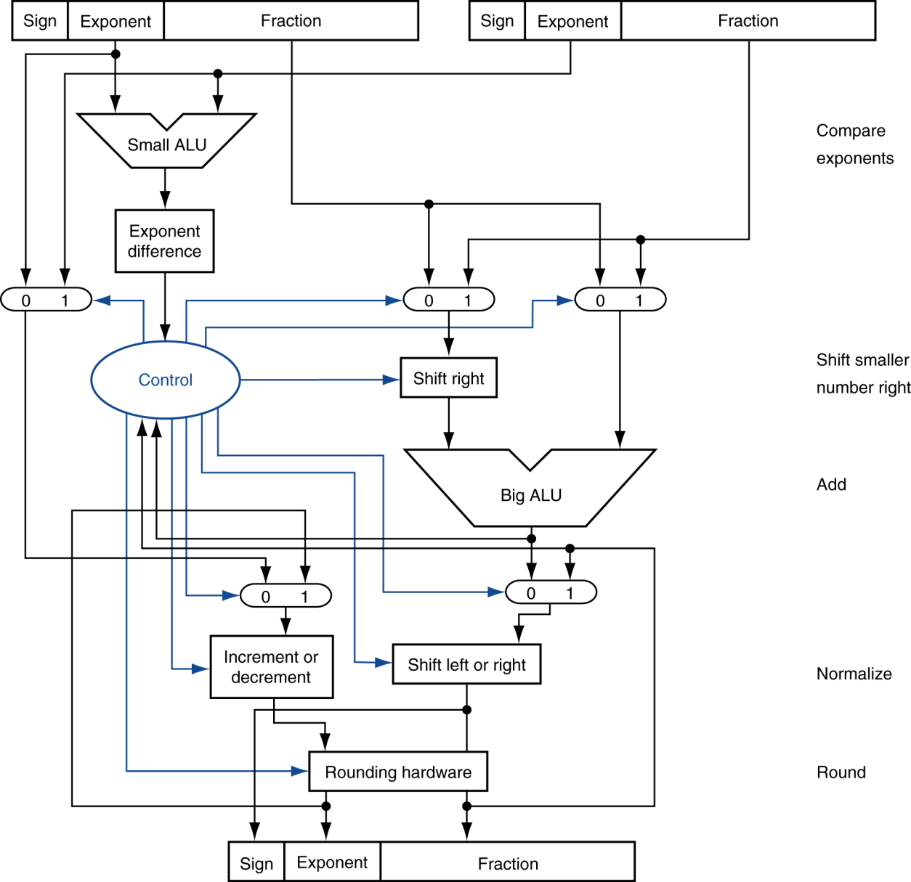
浮点加法
Step 1
Step 2
Step 3
Step 4

Slide 49
浮点乘法
以一个4位的十进制乘法为例
1.110 × 10¹⁰ × 9.200 × 10^{–5}
1. 指数相加
如果指数有偏移，还需要减去多加的偏移值
新指数 = 10 + –5 = 5
2. 有效位相乘
1.110 × 9.200 = 10.212 ⇒ 10.212 × 10⁵
3. 规格化，同时检查上溢和下溢
1.0212 × 10⁶
4. 舍入，可能还需要进一步规格化
1.021 × 10⁶
5. 计算符号位
+1.021 × 10⁶

Slide 50
浮点乘法
下面是一个4位的二进制数的例子
1.000₂ × 2^{–1} × –1.110₂ × 2^{–2} (0.5 × –0.4375)
1. 阶码相加
无偏移: –1 + –2 = –3
有偏移: (–1 + 127) + (–2 + 127) = –3 + 254 – 127 = –3 + 127
2. 有效位相乘
1.000₂ × 1.110₂ = 1.1102 ⇒ 1.110₂ × 2^{–3}
3.规格化，同时检查上溢和下溢
1.110₂ × 2^{–3} 无溢出，也不需规格化
4.舍入，可能还需要进一步规格化
1.110₂ × 2^{–3} (no change)
5.计算符号位: +ve × –ve ⇒ –ve
–1.110₂ × 2^{–3} = –0.21875

Slide 51
浮点运算硬件
浮点乘法和加法的硬件复杂度类似
有效位上进行乘法而不是加法
浮点运算通常需要的操作是
加法, 减法, 乘法, 除法, 求倒数, 平方根
浮点数和整数间的转换
通常需要多个时钟周期
很容易用流水实现

Slide 52
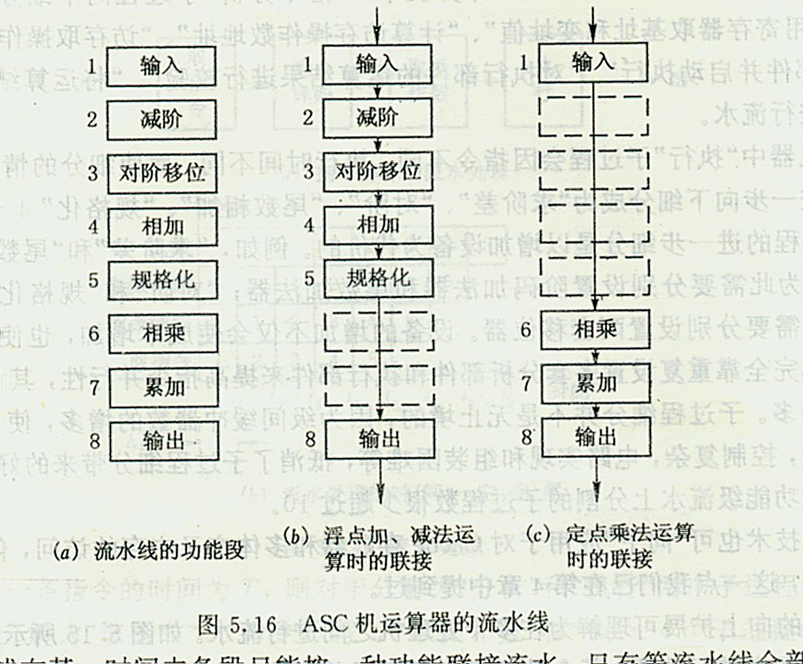
流水方式

Slide 53
MIPS中的浮点指令
浮点数使用协处理器
通过ISA相连的附属处理器
独立的浮点寄存器
32个单精度: $f0, $f1, … $f31
配对为双精度: $f0/$f1, $f2/$f3, …
Release 2 of MIPs ISA supports 32 × 64-bit FP reg’s
浮点指令只操作浮点寄存器
程序通常不会在浮点寄存器上进行整数操作，或在整数寄存器上进行浮点操作
因此可以提供更多的寄存器，而不影响指令的长度
浮点数读取、存储指令
lwc1, ldc1, swc1, sdc1
e.g., ldc1 $f8, 32($sp)

Slide 54
MIPS中的浮点指令
单精度
add.s, sub.s, mul.s, div.s
e.g., add.s $f0, $f1, $f6
双精度
add.d, sub.d, mul.d, div.d
e.g., mul.d $f4, $f4, $f6
比较
c.xx.s, c.xx.d (xx is eq, lt, le, …)
Sets or clears FP condition-code bit
e.g. c.lt.s $f3, $f4
分支
bc1t, bc1f
e.g., bc1t TargetLabel

Slide 55
算术精确性
IEEE754 定义了多种舍入控制策略
多存储几个位 (保护guard, 舍入round, 粘贴sticky)
可以选择不同的舍入模式
允许程序员微调计算中的行为
不是所有的硬件都实现了IEEE754的舍入策略
大部分语言和类库只是用缺省的策略
是硬件复杂度、效率和市场需求的折衷

Slide 56
IEEE 754 Rounding
Hardware needs two extra bits (round, guard) for rounding
IEEE 754 defines four rounding modes
总是向上舍入 Round Up Always toward +∞
总是向下舍入 Round Down Always toward −∞
向0靠近 Towards Zero Round down if positive, up if negative
向偶数靠近 Round to Even Rounds to nearest even value: in a tie,
pick the closest ‘even’ number:
e.g. 1.5 rounds to 2.0, but 4.5 rounds to 4.0
MIPS and Java uses round to even by default

Slide 57
Rounding
LSB(最低有效位) of result
1.BBGRXXX
Guard bit: 1st bit removed
Sticky bit: OR of remaining bits
Round bit: 2nd bit removed
Round up conditions
Round = 1, Sticky = 1 ➔ > 0.5
Guard = 1, Round = 0, Sticky = 0 ➔ Round to even
Value Fraction GRS Incr? Rounded
128 1.0000000 000 N 1.00
15 1.1110000 100 Y 10.00
17 1.0001000 010 N 1.00
19 1.0011000 110 Y 1.01
138 1.0001010 111 N 1.00
63 1.1111100 111 Y 10.00

Slide 58
内在含义
“位”没有固有的含义，即使是相同的“位”也表示了不同的目标。
可以表示有符号整数、无符号整数、浮点数或者指令。
计算机中数的表示
范围有限
精度有限
在编程时需要处理这些细节

Slide 59
结合律
并行程序可能进行操作顺序的调整
依赖特定的顺序可能会导致错误的结果
§3.6 Parallelism and Computer Arithmetic: Associativity
因此需要验证结果的可靠性（在计算机中，浮点数的加法不满足结合律）

Slide 60
右移和除法
左移i位和乘以2^{i}是同样的结果
右移是否和除2^{i}相同?
只对无符号数
有符号数
算数右移: 高位需要补入符号位
e.g., –5 / 4
11111011₂ >> 2 = 11111110₂ = –2
低位直接舍弃
c.f. 11111011₂ >>> 2 = 00111110₂ = +62
§3.8 Fallacies and Pitfalls

Slide 61
浮点数精确度？
在科学计算中很重要
当在某些日常生活中?
“我的余额差了0.0002¢!” ☹
Pentium FDIV指令的bug
用户还是希望能精准计算
See Colwell, The Pentium Chronicles

Slide 62
总结
指令支持的运算
有符号和无符号的整数
和实数类似的浮点数
受限的范围和精度
计算可能会溢出
MIPS指令结构
54条核心指令是最常用的
覆盖100% SPECINT, 覆盖97%SPECFP
其他指令：很少使用
§3.9 Concluding Remarks

Slide 63
本章作业
3.13、3.17、3.23 和 3.41

Slide 64
IEEE754标准
对于阶码为0或255的情况，而IEEE754标准有特别的规定：阶码是1—254，如果 E 是0 并且 M 是0，则这个数的真值为±0（正负号和数符位有关） 如果 E = 255 并且 M 是0，则这个数的真值为±∞（同样和符号位有关） 如果 E = 255 并且 M 不是0，则这不是一个数（NaN）。
短浮点数和长浮点数（不含临时浮点数）的存储在尾数中隐含存储着一个1，因此在计算尾数的真值时比一般形式要多一个整数1。对于阶码E的存储形式因为是127的偏移，所以在计算其移码时与人们熟悉的128偏移不一样，正数的值比用128偏移求得的少1，负数的值多1，为避免计算错误，方便理解，常将E当成二进制真值进行存储。例如：将数值-0.5按IEEE754单精度格式存储，先将-0.5换成二进制并写成标准形式：-0.5（10进制）=-0.1（2进制）=-1.0×2-1（2进制，-1是指数），这里s=1，M为全0，E-127=-1，E=126（10进制）=01111110（2进制），则存储形式为：
1 01111110 000000000000000000000000

Slide 65


Basic Combinational Logic Gate
And Or Not

Slide 66
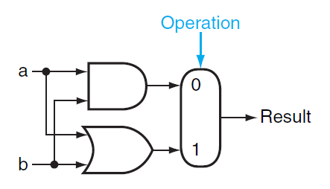
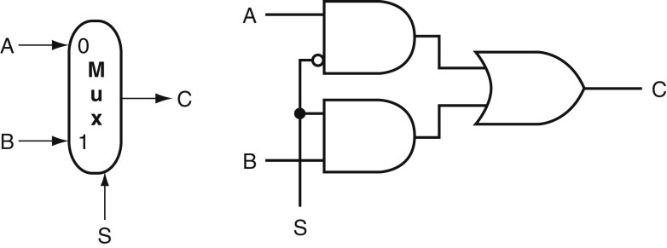
And and Or operations

Slide 67
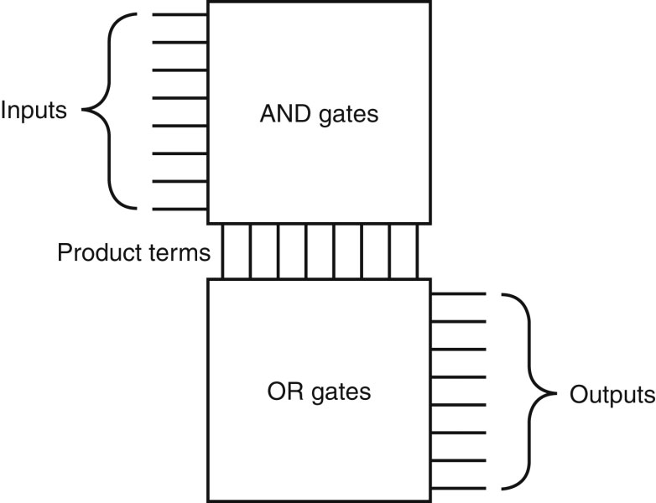
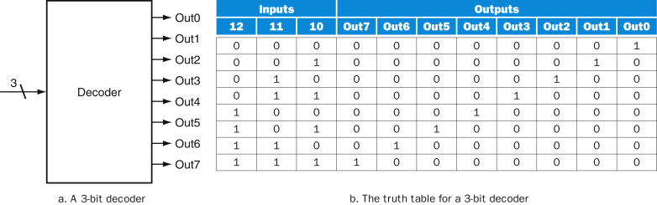
Combinational Logic
Verilog
VHDL

Slide 68
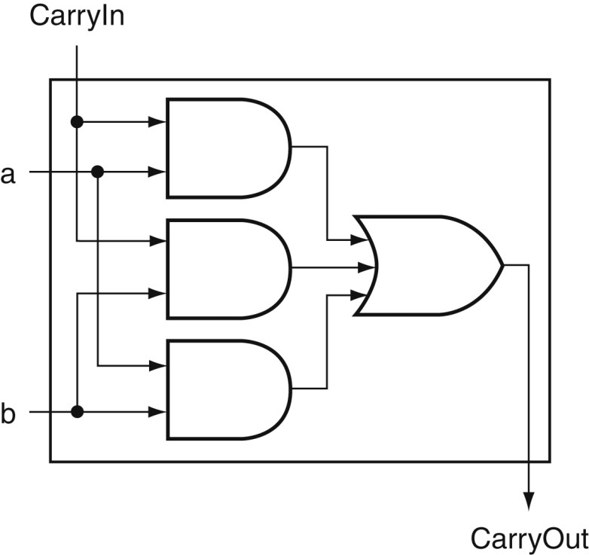
Adder Hardware for the CarryOut Signal

Slide 69
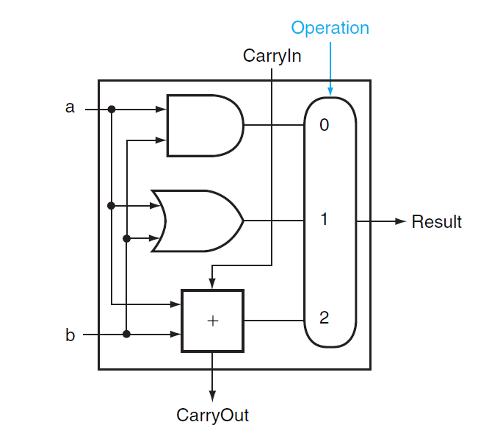
A 1-bit ALU

Slide 70
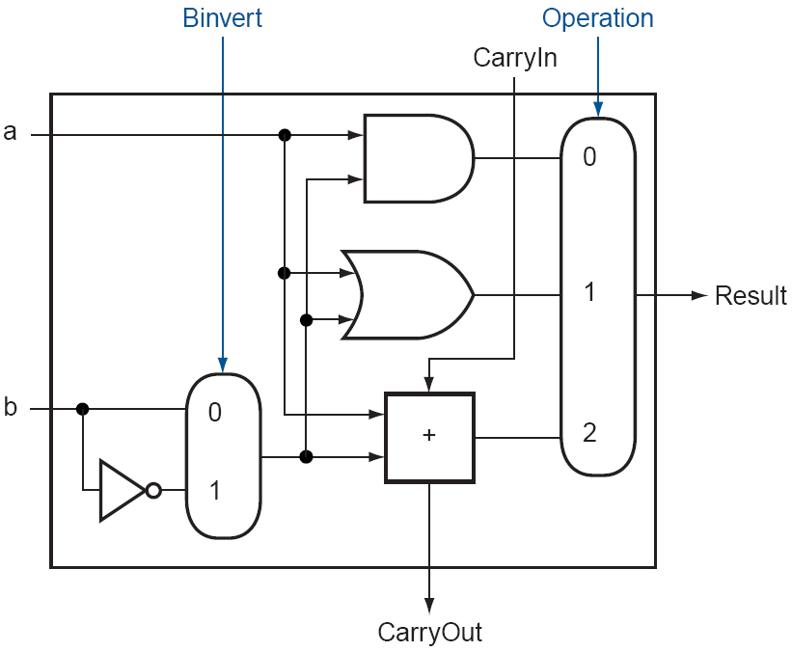
1-Bit ALU That can Do Subtraction
Notes:
To do a-b, three things:
Invert every bit of b.
Add 1.
Add with a.
So, if it is a subtraction, invert the second operand, set the CarryIn of the last one-bit full adder to be 1, then select the adder output.

Slide 71
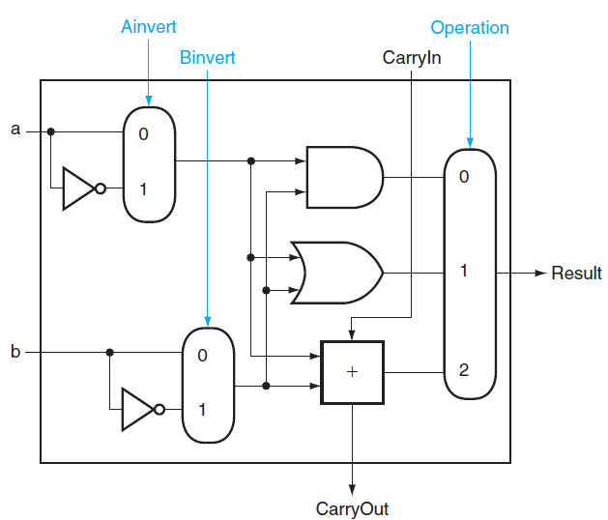
1-Bit ALU That can Do Nor Operation
Notes:
Ainvert=1 and Binvert=1 and operation=0 then result=(𝑎+𝑏) ̅

Slide 72
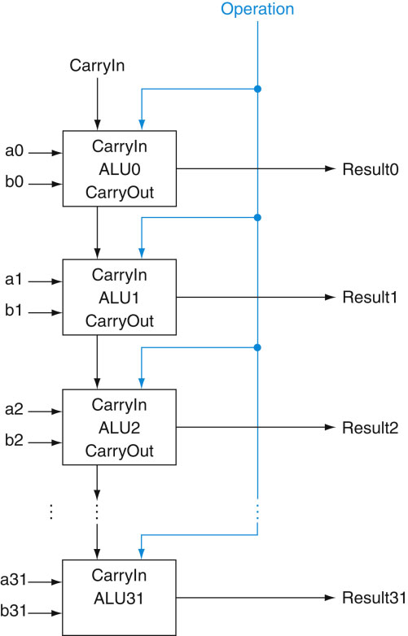

Slide 73
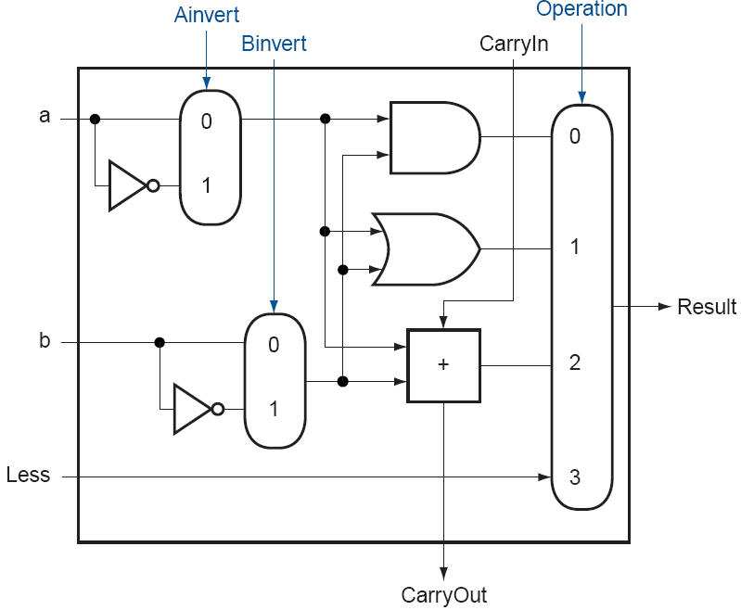

Supporting Set Less Than
Set less than instruction produces 1 if rs < rt, and 0 otherwise
It needs to set all but the least significant bit to 0
The least significant bit is set according to the comparison
Which can be done using btraction
That is, do a subtraction, check the sign bit (bit 31).

Slide 74
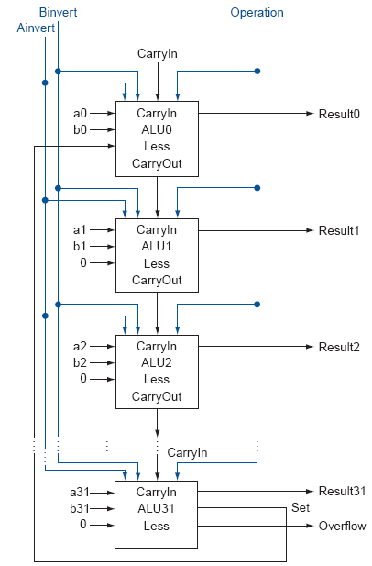
32-bit ALU that Supports Set Less Than

Slide 75

Supporting Branch Instructions
We need to be able to test if two numbers are the same

Slide 76
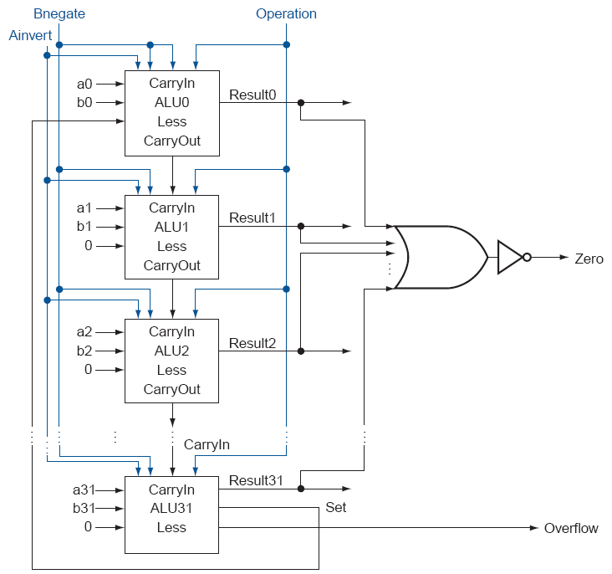
Final 32-Bit ALU

Slide 77
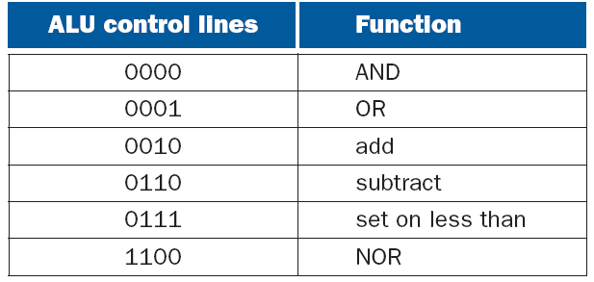
Final 32-Bit ALU
ALU control lines are 1-bit Ainvert line, 1-bit Bnegate line, and 2-bit operation lines

Slide 79
（1）手算 0.1101
×0.1011
1101
1101
0000
1101
部分积
0.10001111
上符号：1.10001111
问题：1）加数增多（由乘数位数决定）。
2）加数的位数增多（与被乘数、乘
数位数有关）。
改进：将一次相加改为分步累加。

Slide 80
（2）分步乘法
每次将一位乘数所对应的部分积与
原部分积的累加和相加，并移位。
设置寄存器：
A：存放部分积累加和、乘积高位
B：存放被乘数
C：存放乘数、乘积低位
设置初值：
A = 00.0000
B = X = 00.1101
C = Y = .1011

Slide 81
步数 条件 操作 A C
Cn
00.0000 .1011
1）
Cn=1
+B
+ 00.1101
00.1101
00.0110
1.101
2）
Cn=1
+B
+ 00.1101
01.0011
00.1001
11.10
B
B
0.1101
×0.1011
0.1101
×0.1011
0.1101
×0.1011
0.1101
×0.1011
3）
Cn=0
+0
+ 00.0000
C
C
00.1001
00.0100
111.1
1101
1101
0000
1101
1101
1101
1101
0000
1101
4）
Cn=1
+B
+ 00.1101
01.0001
00.1000
1111
X原×Y原 = 1.10001111
0.10001111
0.10001111

Slide 82
示例: °F to °C
C语言:
float f2c (float fahr) { return ((5.0/9.0)*(fahr - 32.0)); }
Fahr变量存在$f12, $f0存结果, 常量存在全局共享内存
编译后的MIPS指令:
f2c: lwc1 $f16, const5($gp) lwc1 $f18, const9($gp) div.s $f16, $f16, $f18 lwc1 $f18, const32($gp) sub.s $f18, $f12, $f18 mul.s $f0, $f16, $f18 jr $ra

Slide 83
示例: 数组乘法
X = X + Y × Z
都是32 × 32 矩阵, 64-bit 双精度
C 语言:
void mm (double x[][], double y[][], double z[][]) { int i, j, k; for (i = 0; i! = 32; i = i + 1) for (j = 0; j! = 32; j = j + 1) for (k = 0; k! = 32; k = k + 1) x[i][j] = x[i][j] + y[i][k] * z[k][j]; }
x, y, z 指针存储在 $a0, $a1, $a2, i, j, k 在 $s0, $s1, $s2中

Slide 84
示例: 数组乘法
MIPS code:
li $t1, 32 # $t1 = 32 (row size/loop end) li $s0, 0 # i = 0; initialize 1st for loop L1: li $s1, 0 # j = 0; restart 2nd for loop L2: li $s2, 0 # k = 0; restart 3rd for loop sll $t2, $s0, 5 # $t2 = i * 32 (size of row of x) addu $t2, $t2, $s1 # $t2 = i * size(row) + j sll $t2, $t2, 3 # $t2 = byte offset of [i][j] addu $t2, $a0, $t2 # $t2 = byte address of x[i][j] l.d $f4, 0($t2) # $f4 = 8 bytes of x[i][j] L3: sll $t0, $s2, 5 # $t0 = k * 32 (size of row of z) addu $t0, $t0, $s1 # $t0 = k * size(row) + j sll $t0, $t0, 3 # $t0 = byte offset of [k][j] addu $t0, $a2, $t0 # $t0 = byte address of z[k][j] l.d $f16, 0($t0) # $f16 = 8 bytes of z[k][j] …

Slide 85
示例: 数组乘法
… sll $t0, $s0, 5 # $t0 = i*32 (size of row of y) addu $t0, $t0, $s2 # $t0 = i*size(row) + k sll $t0, $t0, 3 # $t0 = byte offset of [i][k] addu $t0, $a1, $t0 # $t0 = byte address of y[i][k] l.d $f18, 0($t0) # $f18 = 8 bytes of y[i][k] mul.d $f16, $f18, $f16 # $f16 = y[i][k] * z[k][j] add.d $f4, $f4, $f16 # f4=x[i][j] + y[i][k]*z[k][j] addiu $s2, $s2, 1 # $k k + 1 bne $s2, $t1, L3 # if (k != 32) go to L3 s.d $f4, 0($t2) # x[i][j] = $f4 addiu $s1, $s1, 1 # $j = j + 1 bne $s1, $t1, L2 # if (j != 32) go to L2 addiu $s0, $s0, 1 # $i = i + 1 bne $s0, $t1, L1 # if (i != 32) go to L1

Slide 86
x86 浮点指令结构
8087浮点协处理器上扩展
8 × 80-bit 扩展精度的寄存器
构成一个向下推的栈结构
可以按照下标访问 TOS: ST(0), ST(1), …
在内存中的浮点数也是32-bit 或 64-bit
在load/store自动转换
整数转换也能自动完成
代码生成和优化很困难
浮点性能较差
§3.7 Real Stuff: Floating Point in the x86

Slide 87
x86 浮点指令
Data transfer | Arithmetic | Compare | Transcendental
FILD mem/ST(i) FISTP mem/ST(i) FLDPI FLD1 FLDZ | FIADDP mem/ST(i) FISUBRP mem/ST(i) FIMULP mem/ST(i) FIDIVRP mem/ST(i) FSQRT FABS FRNDINT | FICOMP FIUCOMP FSTSW AX/mem | FPATAN F2XMI FCOS FPTAN FPREM FPSIN FYL2X
可选的组合
I: 使用整数
P: 计算完毕后弹栈
R: 源操作数和目的操作数反转
并不是所有的组合都可用。

Slide 88
Streaming SIMD Extension 2 (SSE2)
增加4 × 128-bit 寄存器
扩展为8个 AMD64/EM64T
可以在浮点操作中使用
2 × 64-bit 双精度
4 × 32-bit 单精度
指令并行操作
Single-Instruction Multiple-Data（单指令多数据）

Slide 89
Matrix Multiply
x86 assembly code:
1. vmovsd (%r10),%xmm0 # Load 1 element of C into %xmm0
2. mov %rsi,%rcx # register %rcx = %rsi
3. xor %eax,%eax # register %eax = 0
4. vmovsd (%rcx),%xmm1 # Load 1 element of B into %xmm1
5. add %r9,%rcx # register %rcx = %rcx + %r9
6. vmulsd (%r8,%rax,8),%xmm1,%xmm1 # Multiply %xmm1, element of A
7. add $0x1,%rax # register %rax = %rax + 1
8. cmp %eax,%edi # compare %eax to %edi
9. vaddsd %xmm1,%xmm0,%xmm0 # Add %xmm1, %xmm0
10. jg 30 <dgemm+0x30> # jump if %eax > %edi
11. add $0x1,%r11d # register %r11 = %r11 + 1
12. vmovsd %xmm0,(%r10) # Store %xmm0 into C element
§3.8 Going Faster: Subword Parallelism and Matrix Multiply

Slide 90
Matrix Multiply
Optimized C code:
1. #include <x86intrin.h>
2. void dgemm (int n, double* A, double* B, double* C)
3. {
4. for ( int i = 0; i < n; i+=4 )
5. for ( int j = 0; j < n; j++ ) {
6. __m256d c0 = _mm256_load_pd(C+i+j*n); /* c0 = C[i][j] */
7. for( int k = 0; k < n; k++ )
8. c0 = _mm256_add_pd(c0, /* c0 += A[i][k]*B[k][j] */
9. _mm256_mul_pd(_mm256_load_pd(A+i+k*n),
10. _mm256_broadcast_sd(B+k+j*n)));
11. _mm256_store_pd(C+i+j*n, c0); /* C[i][j] = c0 */
12. }
13. }
§3.8 Going Faster: Subword Parallelism and Matrix Multiply

Slide 91
Matrix Multiply
Optimized x86 assembly code:
1. vmovapd (%r11),%ymm0 # Load 4 elements of C into %ymm0
2. mov %rbx,%rcx # register %rcx = %rbx
3. xor %eax,%eax # register %eax = 0
4. vbroadcastsd (%rax,%r8,1),%ymm1 # Make 4 copies of B element
5. add $0x8,%rax # register %rax = %rax + 8
6. vmulpd (%rcx),%ymm1,%ymm1 # Parallel mul %ymm1,4 A elements
7. add %r9,%rcx # register %rcx = %rcx + %r9
8. cmp %r10,%rax # compare %r10 to %rax
9. vaddpd %ymm1,%ymm0,%ymm0 # Parallel add %ymm1, %ymm0
10. jne 50 <dgemm+0x50> # jump if not %r10 != %rax
11. add $0x1,%esi # register % esi = % esi + 1
12. vmovapd %ymm0,(%r11) # Store %ymm0 into 4 C elements
§3.8 Going Faster: Subword Parallelism and Matrix Multiply

Slide 92
子字并行
视频和音频的应用可以采用短向量的并行操作
Example: 128-bit adder:
Sixteen 8-bit adds
Eight 16-bit adds
Four 32-bit adds
也被称为数据级并行，向量或SIMD（单指令多数据）
§3.6 Parallelism and Computer Arithmetic: Subword Parallelism

